Slide 1
Forschungsdatenmanagement und transparente Forschung mit qualitativen Daten
Universität Mannheim, 24.1.2019
Sebastian Karcher
QDR, Syracuse University

Slide 2

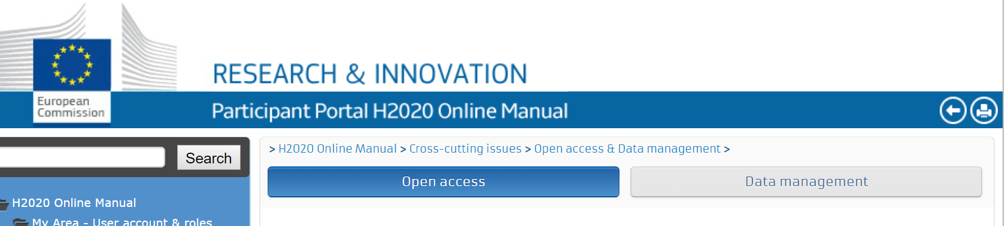
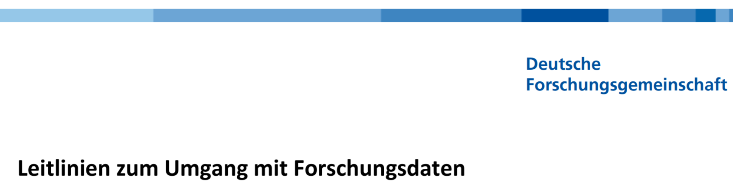
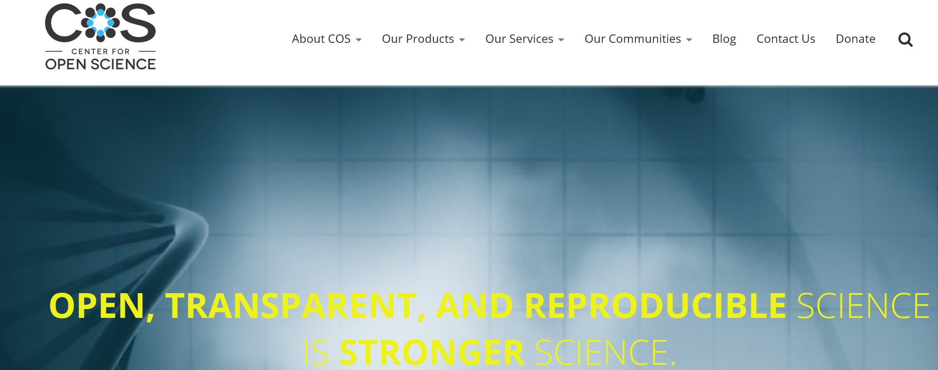
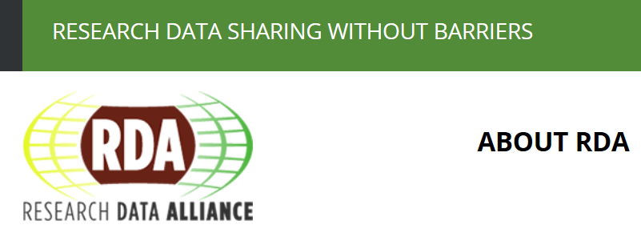
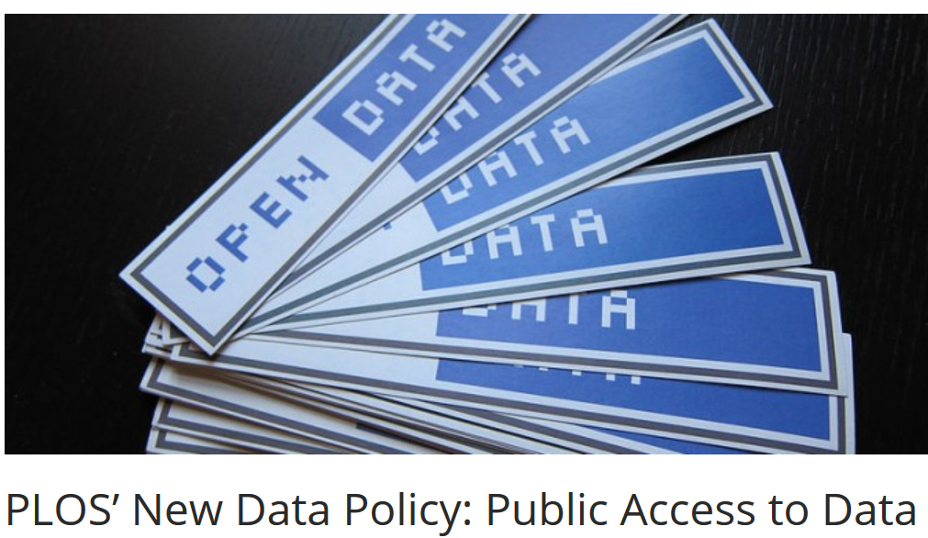
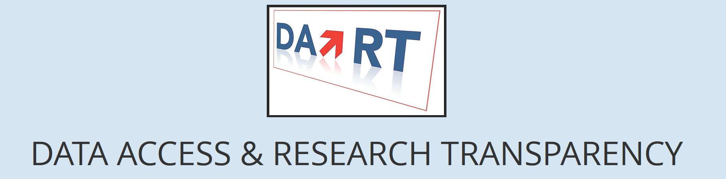
Alle reden von offenen Daten und transparenter Forschung

Slide 3
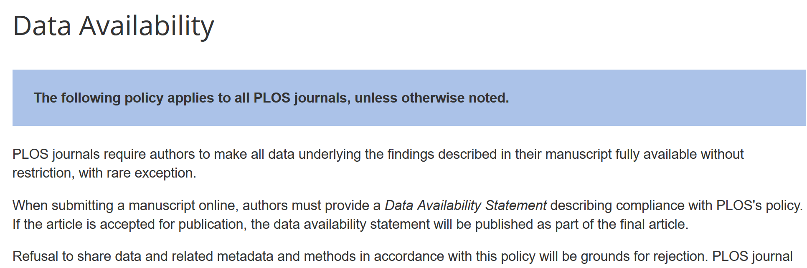
Zeitschriften
http://journals.plos.org/plosone/s/data-availability

Slide 4
Einfluss von Regeln zur Zeitschriftenveröffentlichung
Daten aus Key 2017, https://doi.org/10.1017/S1049096516000184

Slide 5
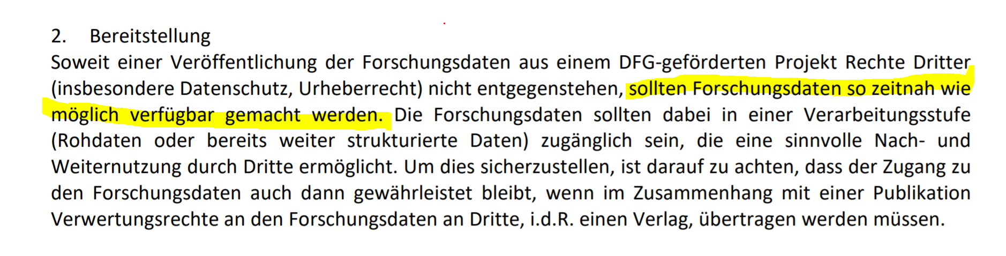
Wissenschaftsförderung
http://www.dfg.de/download/pdf/foerderung/antragstellung/forschungsdaten/richtlinien_forschungsdaten.pdf

Slide 6
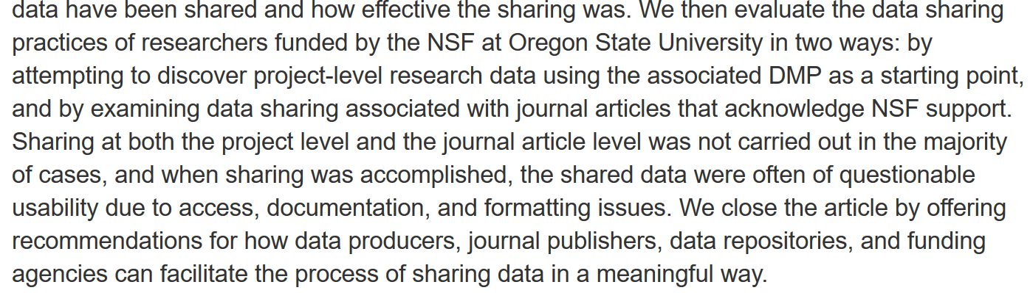
Effekt von Wissenschaftsförderung
Van Tuyl & Whitmire 2016: https://doi.org/10.1371/journal.pone.0147942

Slide 7
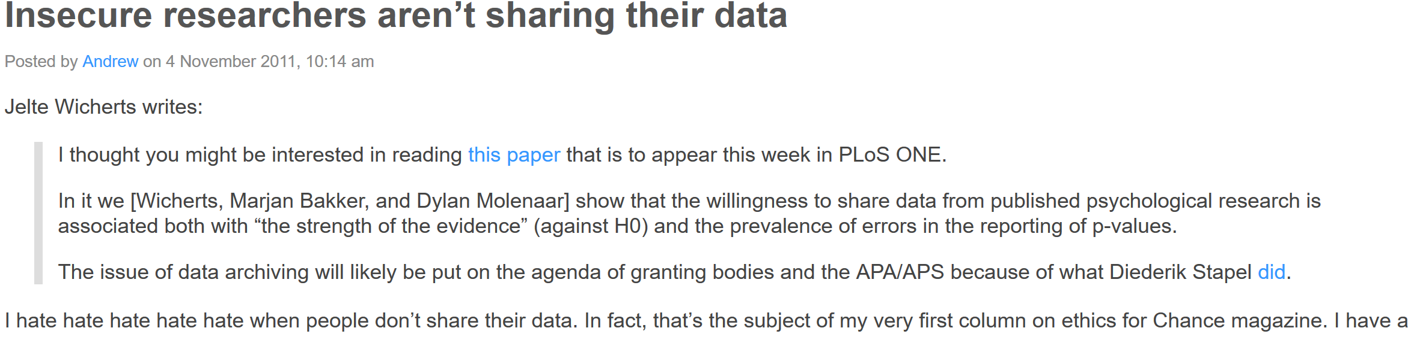
Normenwandel
http://andrewgelman.com/2011/11/04/insecure-researchers-arent-sharing-their-data/
* Or, don’t mess with Gelman

Slide 8
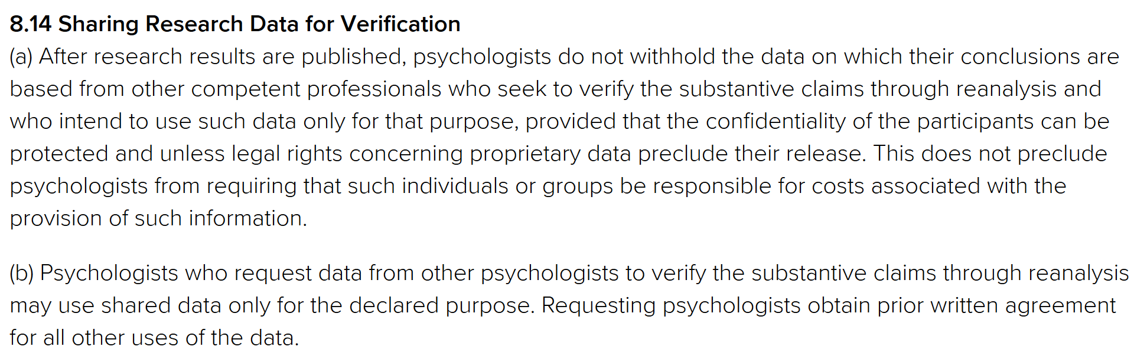
Wissenschaftliche Dachorganisationen
APA Ethics Code: http://www.apa.org/ethics/code/

Slide 9
What genau sind qualitative Daten?

Slide 10
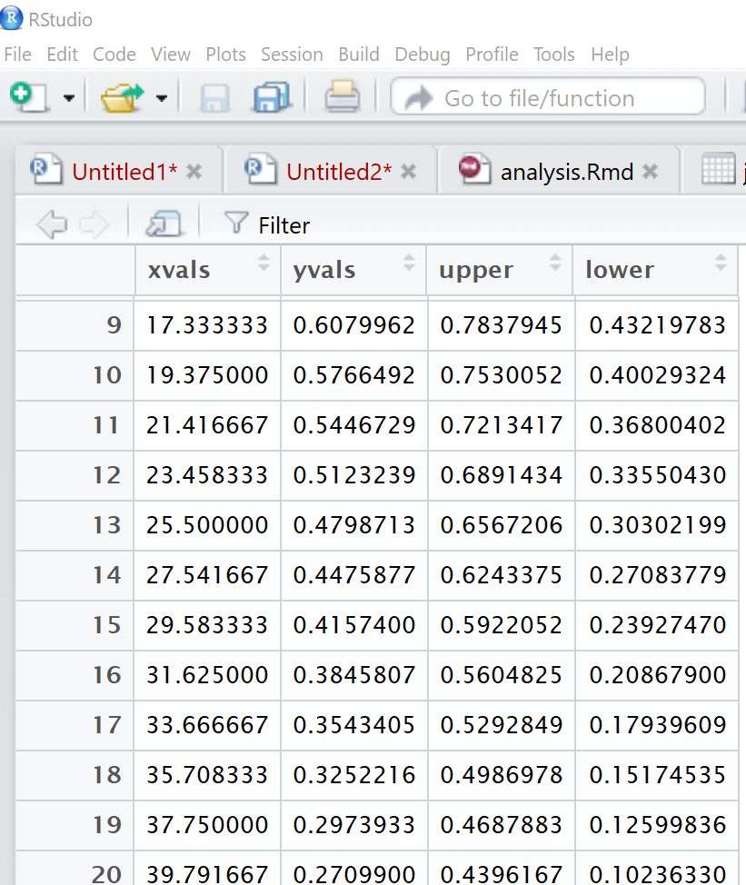
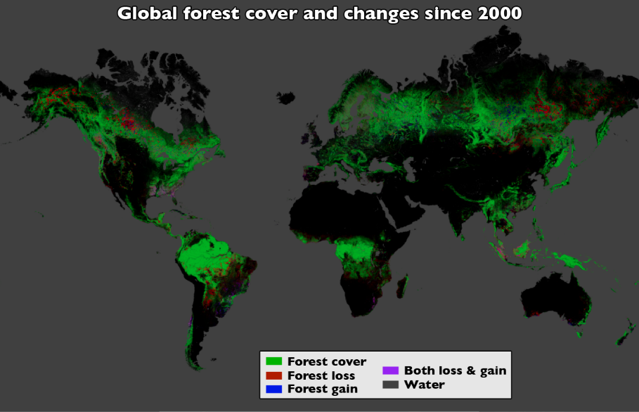
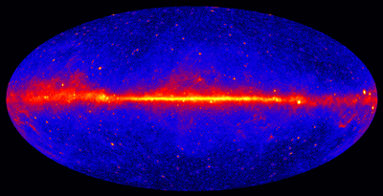
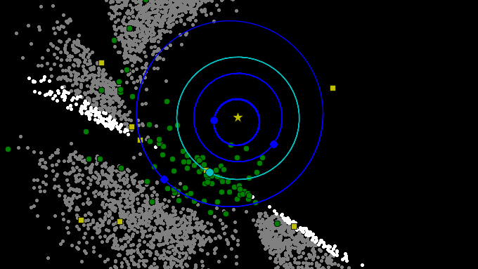
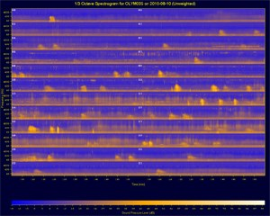
Wenn wir and „Daten“ denken
Alle basierend auf numerischen Daten
All images public domain from:
https://fr.m.wikipedia.org/wiki/Fichier:DARPA_Big_Data.jpg
https://fermi.gsfc.nasa.gov/ssc/
https://www.jpl.nasa.gov/news/news.php?feature=6269
https://www.nps.gov/subjects/sound/data.htm
https://climate.nasa.gov/news/1001/landsat-data-yield-best-view-to-date-of-global-forest-losses-gains/

Slide 11
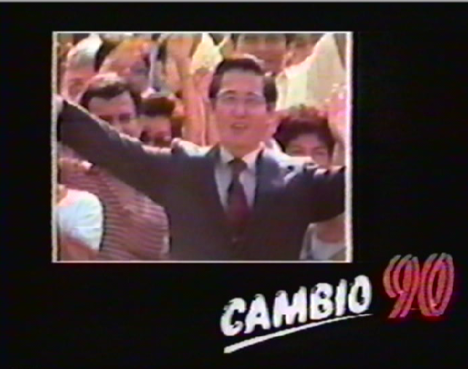
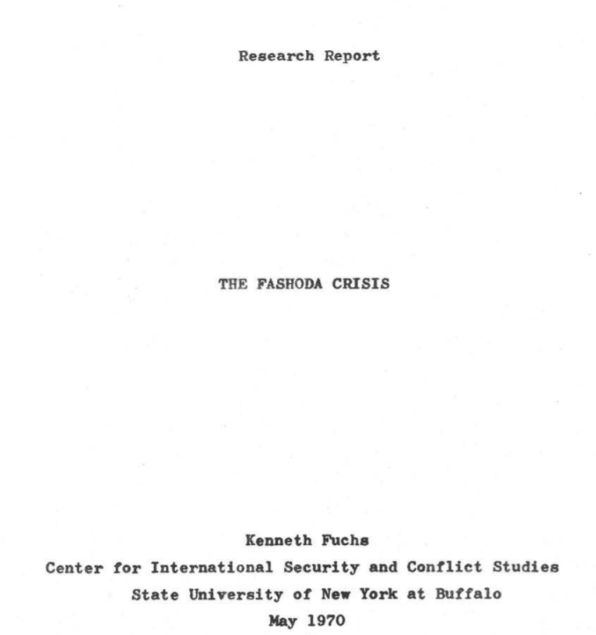
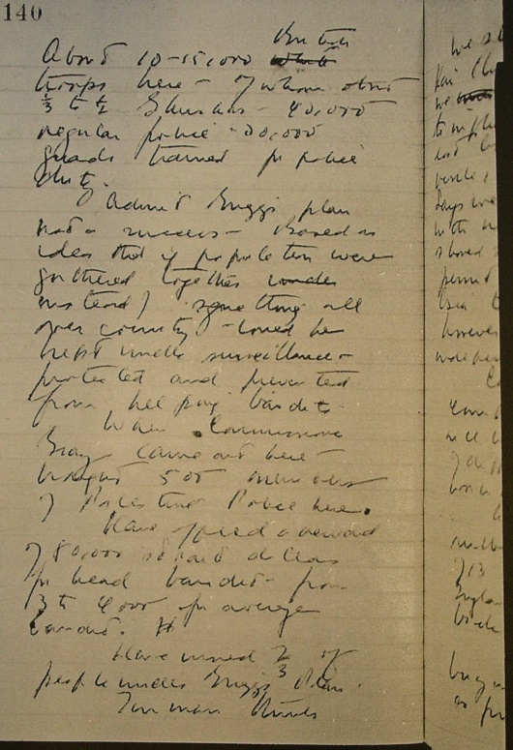
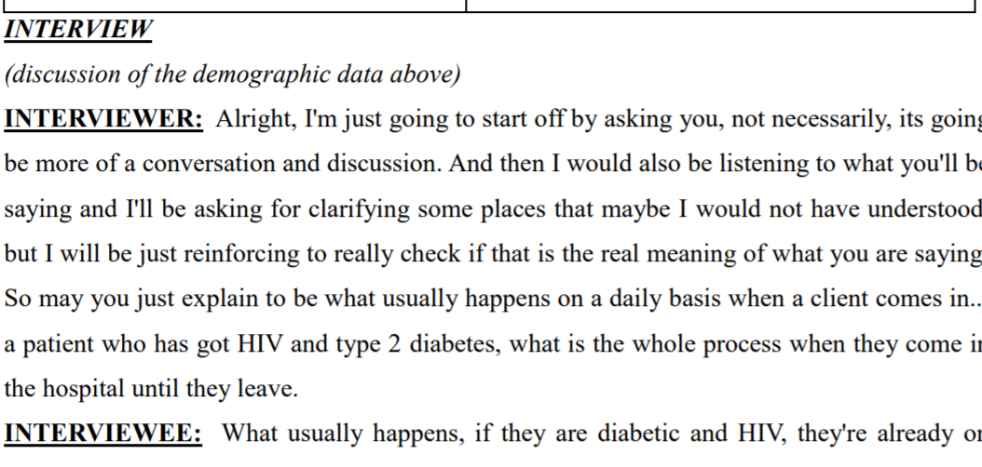

Qualitative Daten (QDR Bestände)

Slide 12
QDR auf einen Blick
An der Syracuse University
Weltweite NutzerInnen
Online seit 2014, NSF gefördert
Kuratierte, qualitative & multi-methoden Daten
Kleiner Bestand (~50 Datensätze), beständiger Wachstum

Slide 13
Hindernisse und Widerstände
Kosten
Ethik
Epistemologie
Technologie

Slide 14
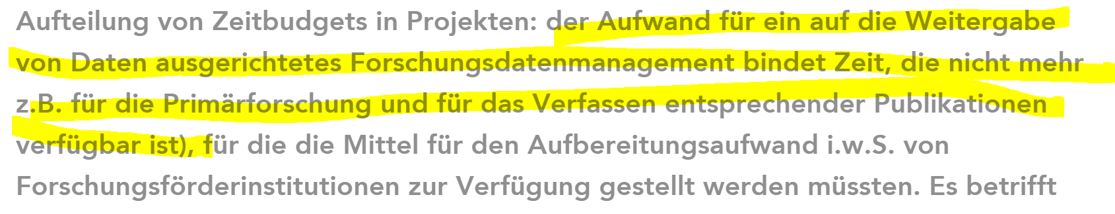
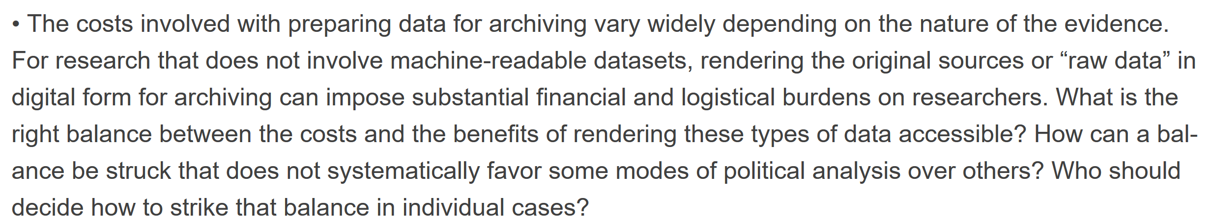
Kosten
https://www.soziologie.de/de/nc/aktuell/stellungnahmen/single-view/archive/2019/01/09/article/bereitstellung-und-nachnutzung-von-forschungsdaten-in-der-soziologie/
https://dialogueondart.org/petition/

Slide 15
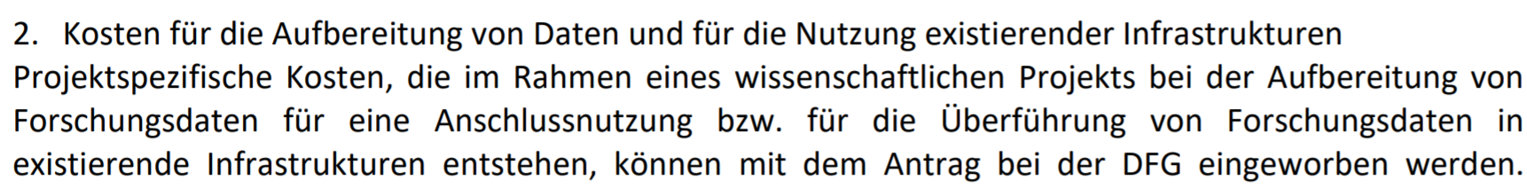
Kosten: Unterstützung
Finanzielle Unterstützung für Forschungsdatenmanagement
Unterstützung bei der Planung und Budgetierung des Datenmanagements

Slide 16

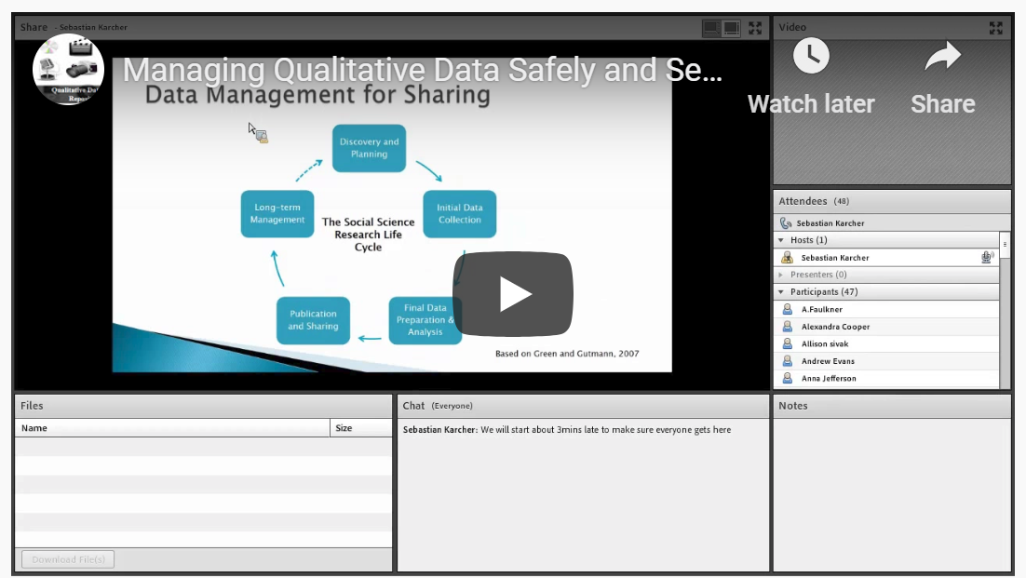
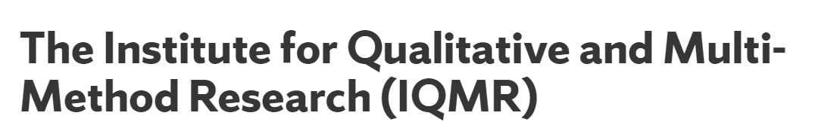
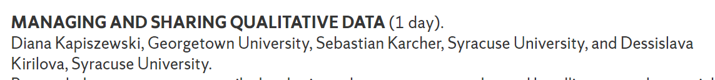
Kosten:
Planung und Vorbereitung
https://managing-qualitative-data.org
https://qdr.syr.edu/qdr-blog/webinar-securely-managing-qualitative-data

Slide 17



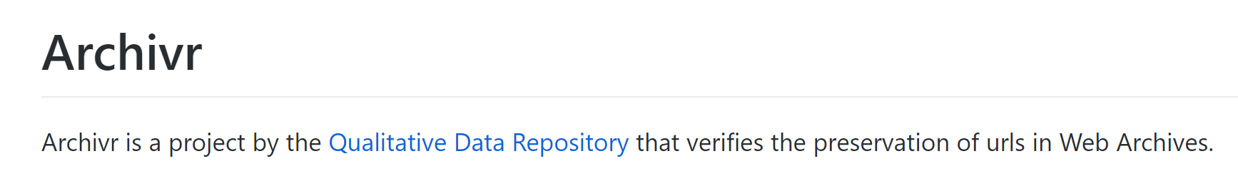
Kosten: Technologie
Optimierung schon genutzter Technologien (CAQDAS, Tropy, etc.)
Entwicklung neuer Hilfsmittel für Forschende
Unterstützung bei der Datenarchivierung durch scripts und bulk tools

Slide 18
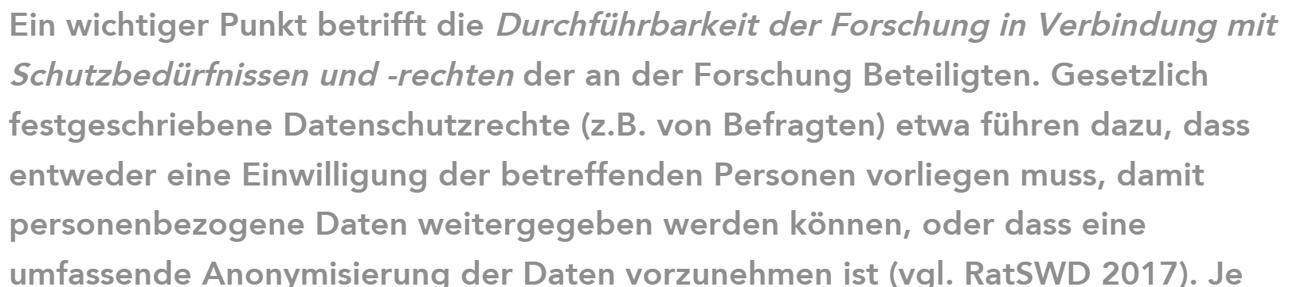
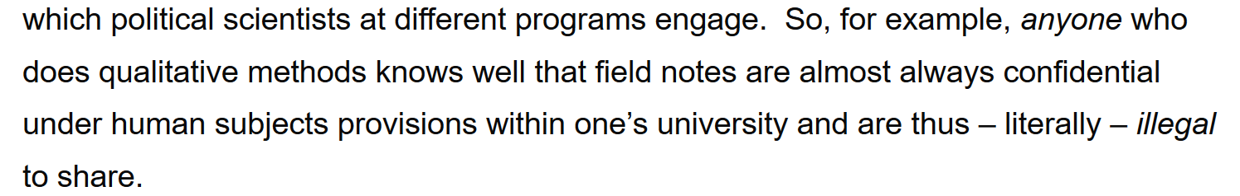
Ethik
http://www.e-ir.info/2016/11/24/methods-war-how-ideas-matter-within-political-science/

Slide 19
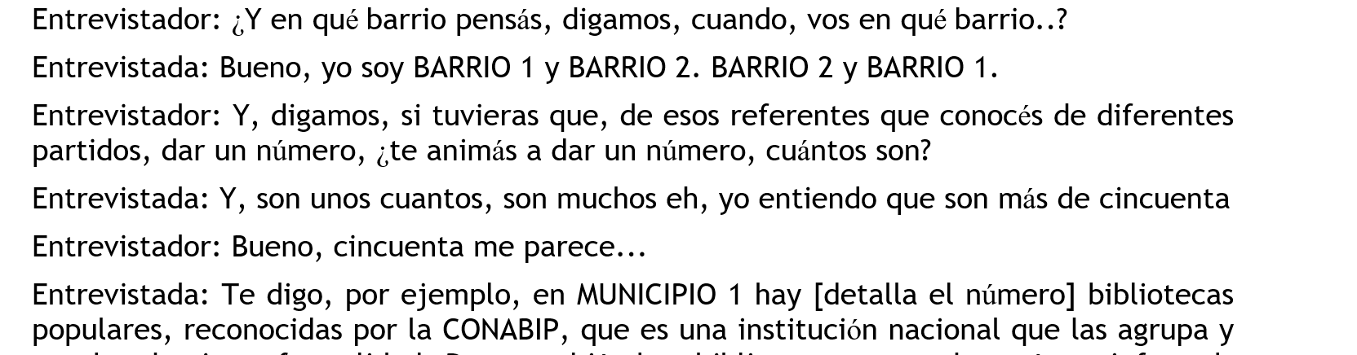
Ethik: De-identifizierung

Slide 20
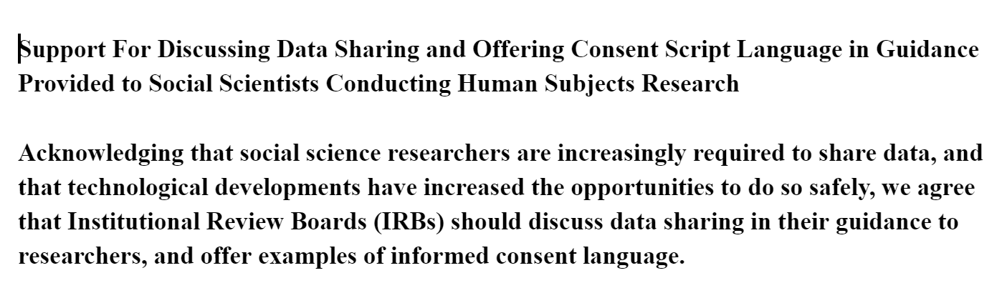
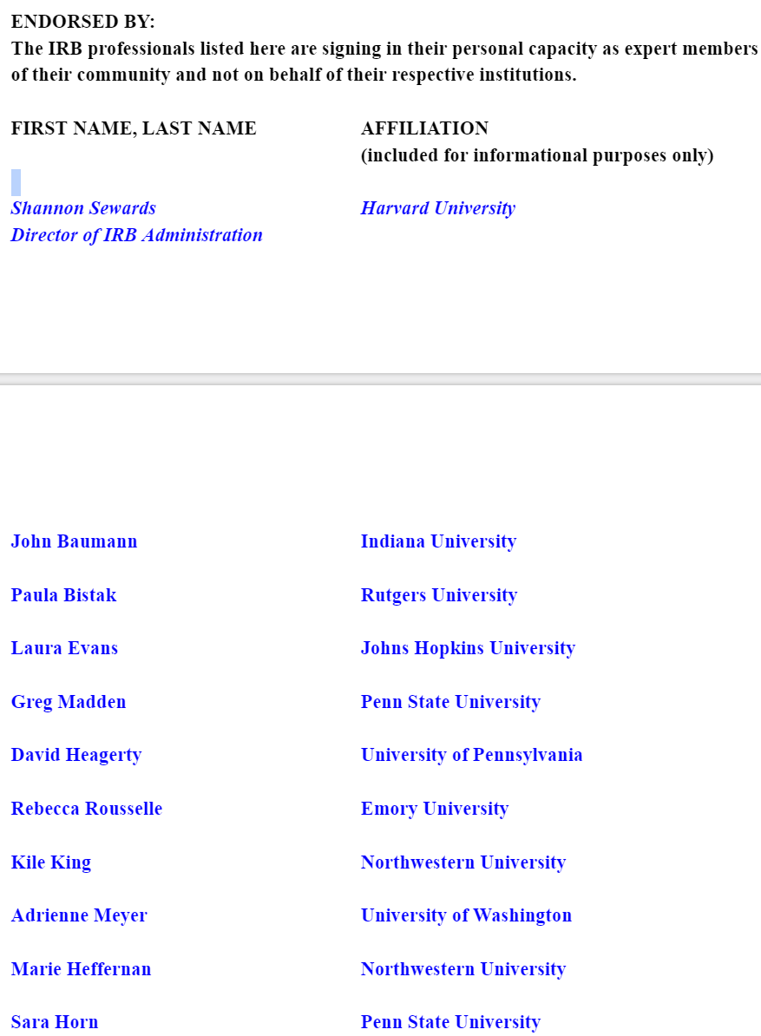
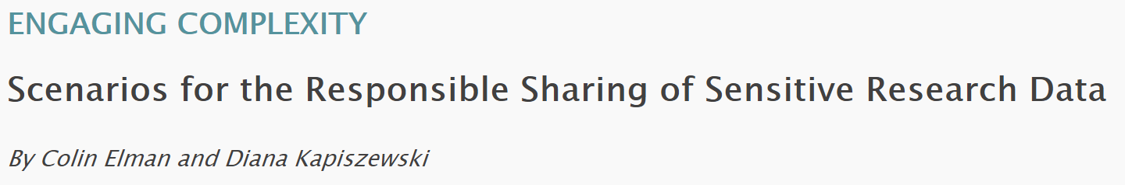
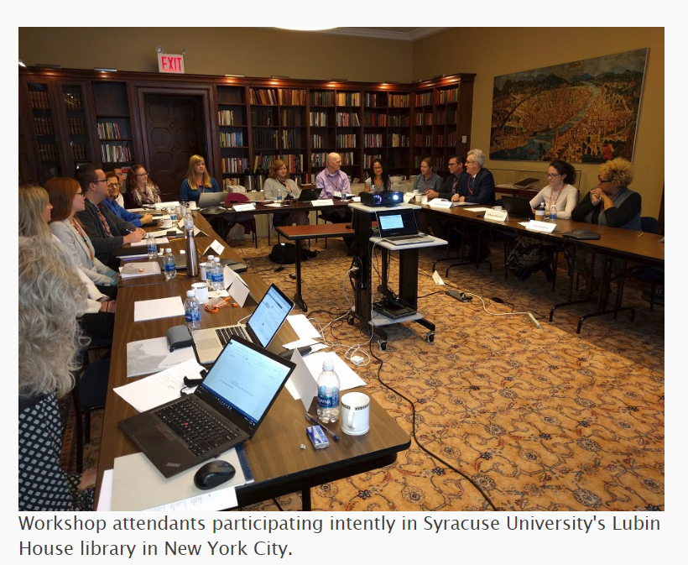
Ethik: Ethikomissionen (IRBs)

Slide 21
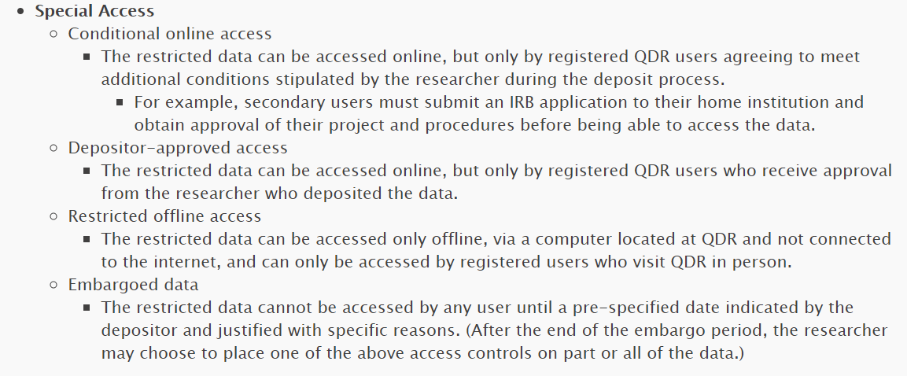
Ethik: Zugangskontrollen

Slide 22
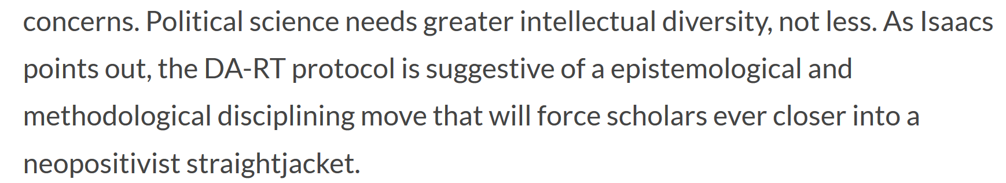
Epistemologie
http://duckofminerva.com/2015/11/put-a-da-rt-in-it.html

Slide 23
Epistemologie: Sprache und Kommunikation
Sprachgebrauch muss Forschungstradition entsprechen (z.B. Daten -> Primärquellen)
Kuratierung als kollaborativer Prozess

Slide 24
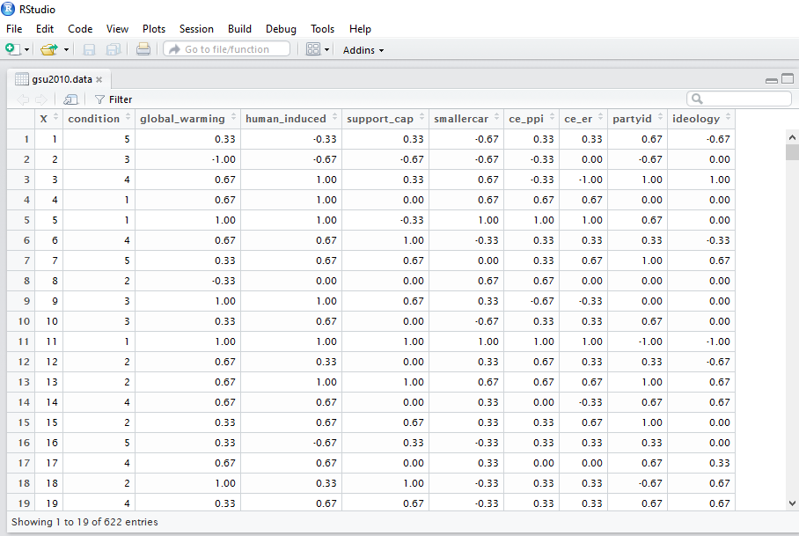


Technologie:
Quantitative Forschung – Matrix Daten
Open Science
Toby Bolsen, Thomas J. Leeper, and Matthew Shapiro. 2014. “Doing What Others Do: Norms, Science, and Collective Action on Global Warming.” American Politics Research 42(1): 65–89.

Slide 25
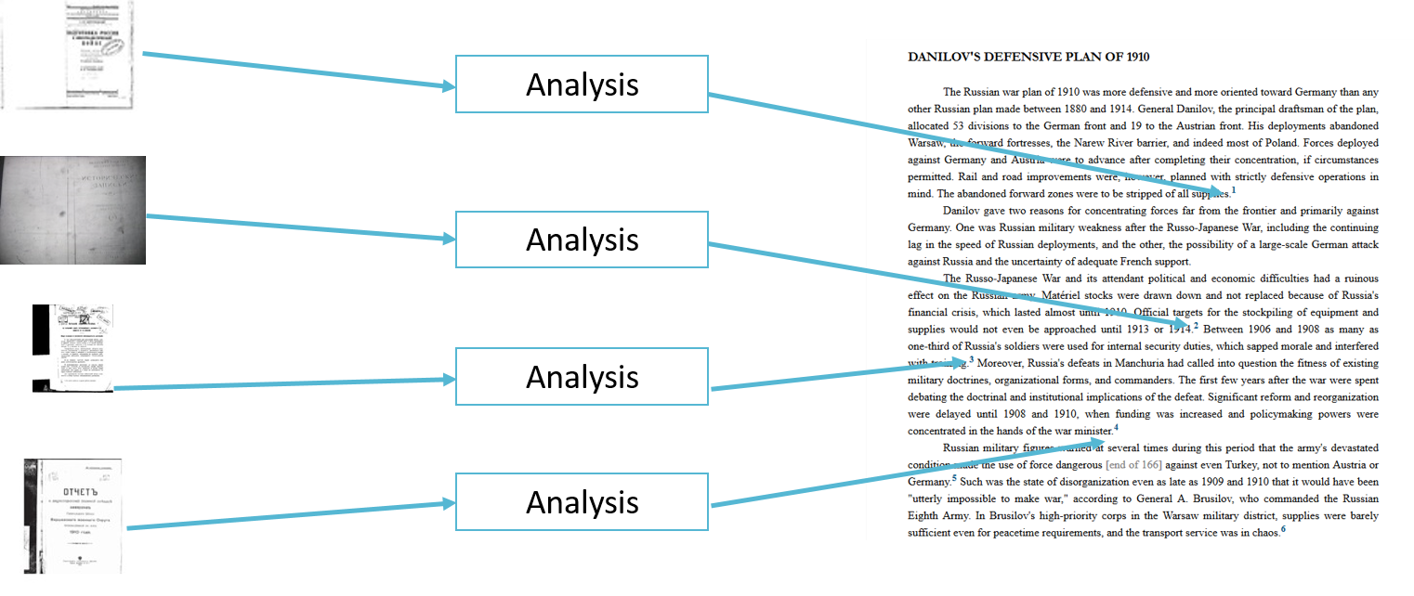
Qualitative Forschung: Granulare Daten

Slide 26
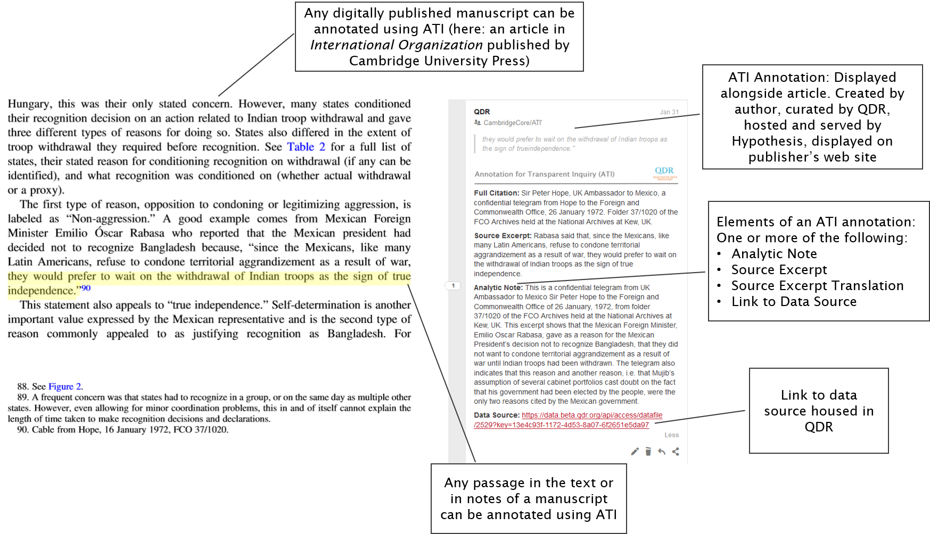
Annotation for Transparent Inquiry (ATI)
Mehr auf on qdr.syr.edu/ati
Beispiel: bit.do/qdr-ati-omahoney

Slide 27

Technologie: CAQDAS Software
CAQDAS = Computer Assisted Qualitative Data AnalysiS
Zahlreiche Software Tools
Keine Standardisierung von Formaten, kaum offene Formate

Slide 28
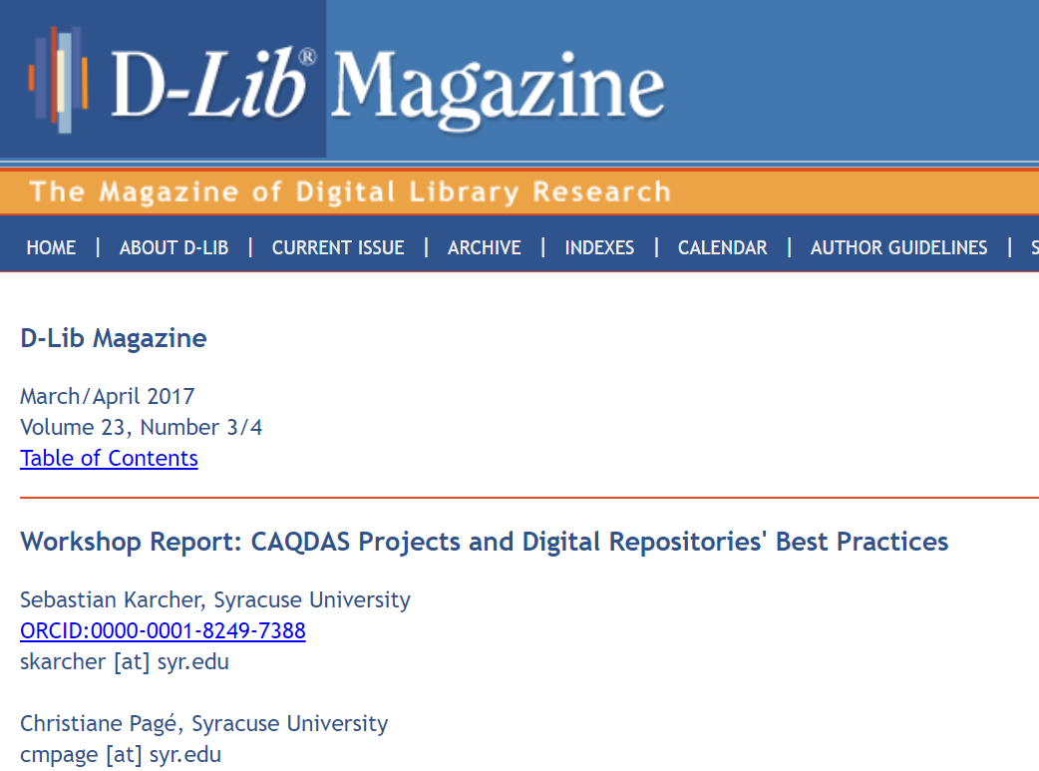
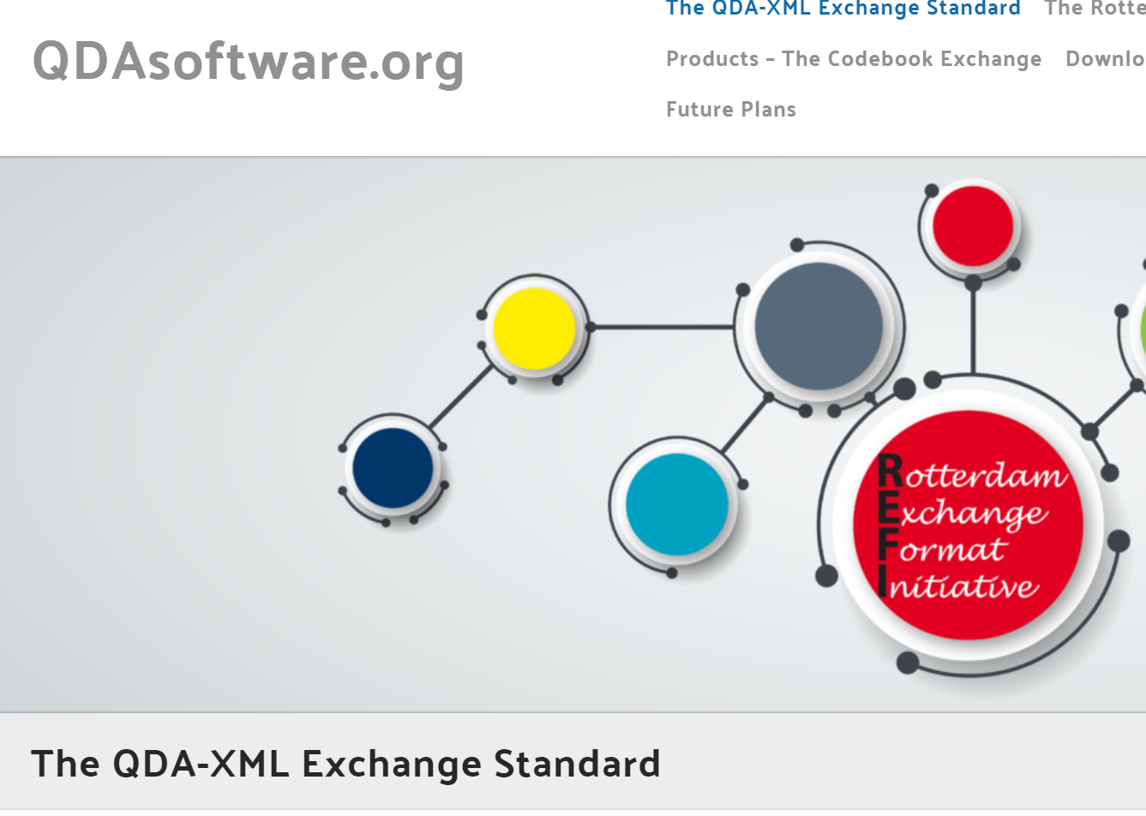
Technologie: Zeichen des Wandels
https://doi.org/10.1045/march2017-karcher

Slide 29
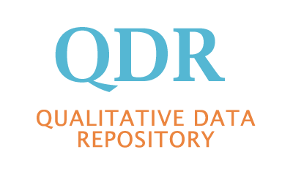

Fragen? Kommentare?
https://qdr.syr.edu
@adam42smith (Sebastian)
@qdrepository (QDR)
Email: skarcher@syr.edu
qdr@syr.edu

